Slide 1
ثالثا: نظرية إريكسون والنمو النفسي الاجتماعي
أهتم إريكسون بالنمو النفسي الاجتماعي للفرد من ثنايا مواجهته للعديد من الازمات، بحيث يؤدي نجاحه في حلها إلى تحسين مسيرة نموه في مراحل متتابعة، ويضع ثمانية مراحل لنظريته على النحو التالي: -

Slide 2
مراحل نظرية إريكسون
1- الاحساس بالثقة في مقابل عدم الاحساس بالثقة ( خلال السنة الأولى من الميلاد):
في هذه المرحلة يؤدي اشباع حاجات الطفل المادية (الجسمية)، والمعنوية وأهمها الجوع والعطش والامن والحب إلى إحساسه بالثقة فيمن حوله، أما عدم الاشباع يؤدي إلى إحساسه بفقدان الثقة، ولاشك أن هذا مرهون بعلاقته بمن حوله من الوالدين والأخوة والأقارب.

Slide 3
2- الإحساس بالاستقلال مقابل الإحساس بالخجل والشك (2: 3):
في هذه المرحلة يكون الطفل قد أنجز المهام الأربع الأساسية وهي الفطام الذي يعني الإسقلال النسبي عن الأم، وتعليم المشي الذي يعني اكتشاف البيئة من حوله واخضاعها لسيطرته، واللغة التي تعني الاستعانه بالرمز في الاتصال بالاخرين وبداية تكوين المفاهيم عن الاشياء، وضبط عملية الإخراج والذي يعني تعلم ضبط النفس وتأجيل اشباع الحاجات وتعلم الصواب والخطأ، ومن ثم يشرع الطفل في تكوين شخصية مستقلة، ولكن بعض الأطفال قد لا يفلح في ذلك، فينشأ لديه إحساس بالخجل والشك.

Slide 4
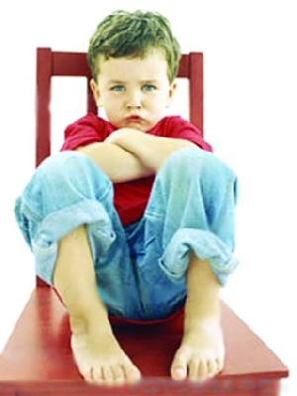
3- الاحساس بالمبادأة مقابل الاحساس بالذنب والإثم ( 2-6):
في هذه المرحلة يخرج الطفل من قوقعة البيت إلى دار الحضانة، أو للعب مع أقرانه فهو في خروجه إلى البيئة المحيطة به لابد أن يتمثل قيمها، الأمر الذي يحوله من كائن حي إلى كائن اجتماعي من ثنايا عملية التطبيع الاجتماعي، ولكن قد نسرف في عملية التطبيع هذه ونكثر من محاسبة الطفل على أفعاله، وهنا لا نخلق فيه الحافز إلى المبادأة وحرية التصرف، وانما نجعله يشعر بالذنب وما يصاحبه من قلق يعوق انطلاقه ونمو شخصيته بشكل سوى.

Slide 5
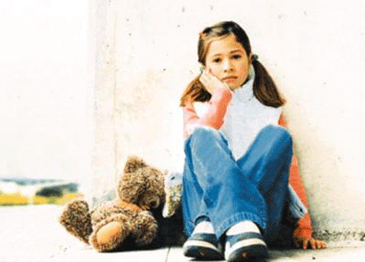
4- الاحساس بالإنجاز مقابل الإحساس بالنقص والعجز ( 6-12):
في هذه المرحلة يلتحق الطفل بالمرحلة الابتدائية ليتعلم القراءة والكتابة ومبادئ الرياصيات والمفاهيم العلمية والاجتماعية، ويتطبع بصفات المواطن وهنا يحس بالانجاز، أما إذا فشل في ذلك لعجز أو قصور في قدراته أو لظروف بيئية ضاغطة ، فإننا نجده يحس بالنقص والعجز والفشل.

Slide 6
5- الإحساس بالهوية في مقابل اضطراب الهوية والدور (12- 18):
في هذه المرحلة يدخل في مرحلة المراهقة بكل ما يقترن بها من نزعة نحو الاستقلال عن الكبار وبخاصة الوالدين، وسعي نحو أداء دور مؤثر، سواء بالنسبة لنفسه أو في محيط أسرته أو في أنشطة مدرسته، فإذا أتيحت له الفرصة لنمت شخصيته وأصبحت له هوية مستقلة، وإذا كانت الضغوط البيئية لا تتيح له ذلك اضطربت هويته وأصبح مهبا للصراع النفسي.

Slide 7
6- الاحساس بالألفة مقابل الإحساس بالعزلة ( 18-35):
إن المرحلة السابقة وهي مرحلة البحث عن هوية ذاتية
مستقلة إذا تمت بنجاح ، فإنه فى هذه المرحلة يدمج هويته مع
هوية الأخرين، فهو على استعداد بالود والألفة مع الأخرين،وأن يشاركهم حياتهم، عندئذ يتمكن من تحقيق
الزواج الناجح أو الصداقة المتينه بينما يقود الفشل في ذلك
إلى العزلة. ويعتقد اريكسون أن الوصول إلى العزلة دليل
على فشل الفرد في اختيار وتحقيق مطالب النمو في المراحل
السابقة.

Slide 8
7- الاحساس بالانتاجية مقابل الاستغراق الذاتي (35- التقاعد):
في هذه المرحلة يكون الفرد قادر على العطاء والانتاج سواء
كان ذلك في الزواج أو الأبوه أوالعمل او الإبداع أو الابتكار،
في حين أن الإخفاق في تنمية الانتاجية يولد الانغماس في
الذات، ويطلب من الأخرين التساهل معه.

Slide 9
8- الاحساس بتكامل الذات مقابل الاحساس باليأس( سنوات التقاعد – نهاية الحياة):
. يتحقق الاحساس بتكامل الذات نتيجة نجاح الفرد في مراحل النمو السابقه، فجذور هذه المرحلة تكمن في تحقيق الفرد الثقة والاستقلالية والمبادأة والهوية والانتاج الخلاق، وفي هذه المرحلة يكون الشخص قادرا على تحمل المسؤلية ، ويقبل دوره في الحياة ، وينمي في نفسه مفهوما ثابتا عن ذاته، ويكون فخوار بانجازاته، وعلى عكس ذلك نجد اليأس والقنوت يلازم الأفراد الذين فشلو في اجتياز الأزمات السابقة.

